Slide 1
硬件技术基础实验2
-- 微程序控制器实验

Slide 2
实验目录
1. 实验概述
  1.1 微程序控制器原理
  1.2 微程序控制器结构
  1.3 微程序的设计及调试
2. 实验内容
3. 实验思考题

Slide 3
1.1 基本概念
计算机分控制部件和执行部件.控制器就是控制部件,执行部件包括运算器、存储器、外围设备.
控制器在计算机中的分工是取指令IF，分析指令ID，执行指令EX的过程。循环往复这一过程，就能完成指令序列(程序) 功能的自动控制过程。
微程序控制器的设计思想：将机器指令的操作（从取指到执行）分解为若干个更基本的微操作序列，并将有关的控制信息（微命令）以微码的形式编成微指令输入到控制存储器中。这样，每条机器指令将与一段微程序对应，取出微指令就产生微命令，以实现机器指令要求的信息传送与加工。

Slide 4
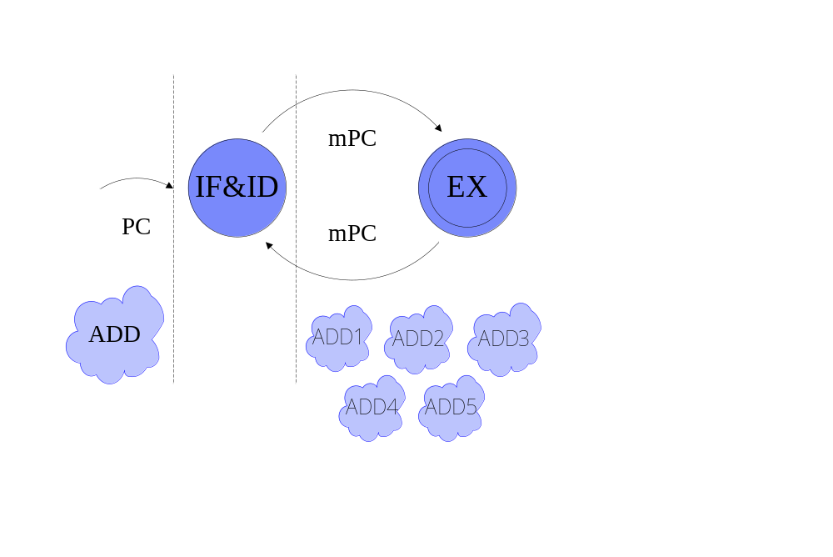
微命令:控制器通过控制线向执行部件发出的各种控制命 令.
微操作:执行部件接受微命令后所进行的操作.
微指令:在机器的一个CPU周期中,一组实现一定操作功能的微命令的组合.
微程序:实现一条机器指令功能的许多条微指令组成的.

Slide 5
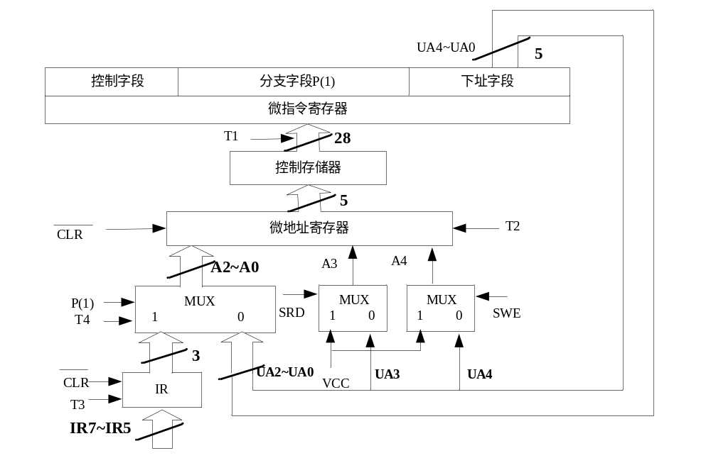
1.2 微程序控制器结构
微程序控制器的组成：控制存储器、微地址寄存器、微指令寄存器、地址转移逻辑(含指令寄存器)、时序电路。

Slide 6
微控制器全时序工作流程
  微控制器的两种控制方式：顺序与分支。
  一时钟周期里，微控制器工作的时序分配如下。
 | T1/T2 | T2 | T3 | T4
顺序 | 微指令寄存器输出微命令,P1＝0,下址 | 微地址寄存器读取下址
分支 | 微指令寄存器输出微命令,P1＝1,下址 | 微地址寄存器读取下址 | 由内存读取IR7-5到IR | 译码产生新的下址
综合 | 输出微指令 | ROM中读取下址至微地址寄存器 | 由内存读取IR7-5到IR | 判别P1且产生新的下址

Slide 7
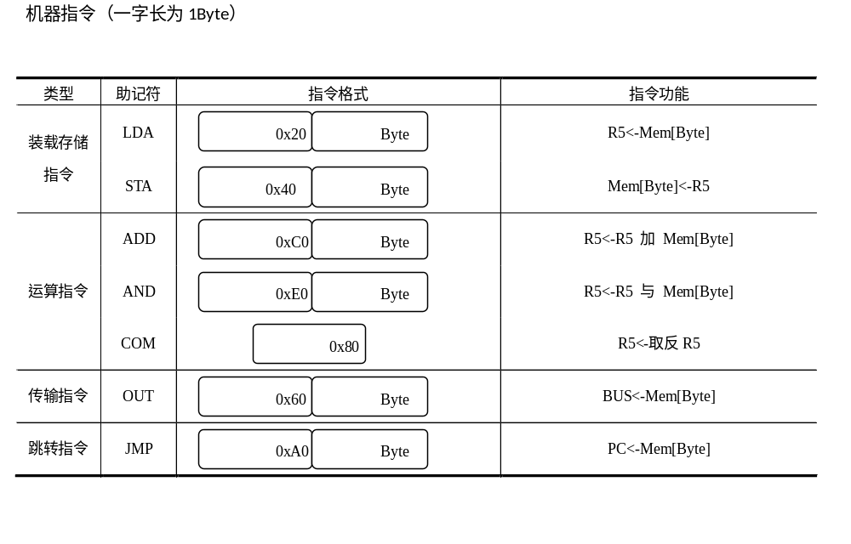
机器指令
1.3 微程序的设计及调试

Slide 8
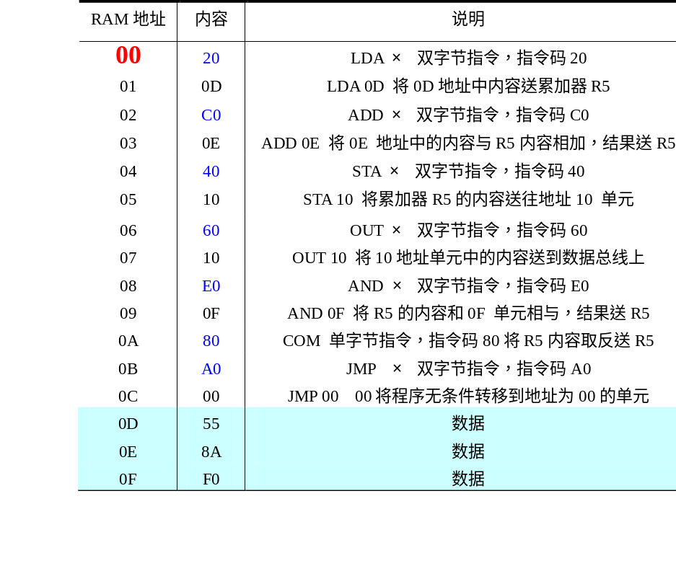
程序举例
程序执行什么复合运算？
COM(（55 ADD 8A）AND F0 )

Slide 9
指令码,IR[7..5],微程序入口地址之间的映射关系
  IR7,IR6,IR5对应指令码高三位
  微程序入口地址: 0,1,IR7,IR6,IR5
指令码 | 二进制 | Ir7,ir6,ir5 | 入口地址 | 机器指令
20H | 00100000 | 001 | 01001 | LDA
40H | 01000000 | 010 | 01010 | STA
60H | 01100000 | 011 | 01011 | OUT
80H | 10000000 | 100 | 01100 | COM
A0H | 10100000 | 101 | 01101 | JMP
C0H | 11000000 | 110 | 01110 | ADD
E0H | 11100000 | 111 | 01111 | AND

Slide 10
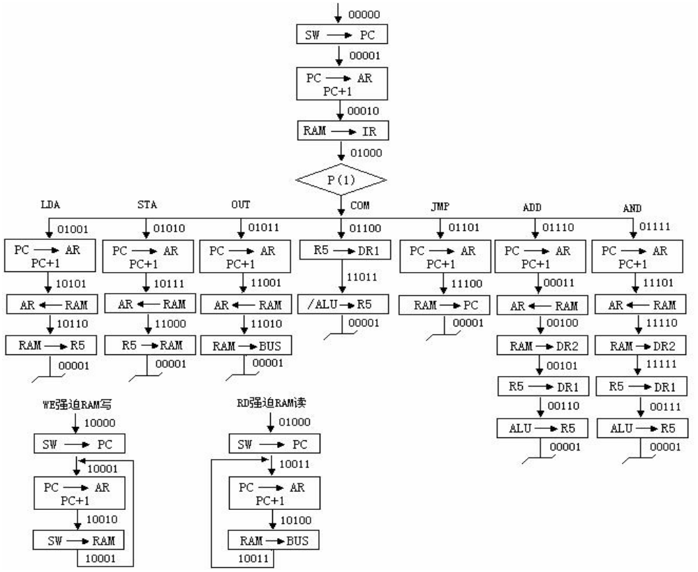
微程序流程图

Slide 11
举例说明ID过程
  我们以ADD为例,依据时序分析电路
  (1) T1/T2,微指令寄存器(74273*3)送出
    微命令
    P1=1
    绝对地址01000
00010: Ram->IR ,下址01000
指令码 | 二进制 | Ir7,ir6,ir5 | 入口地址 | 机器指令
C0H | 11000000 | 110 | 01110 | ADD

Slide 12
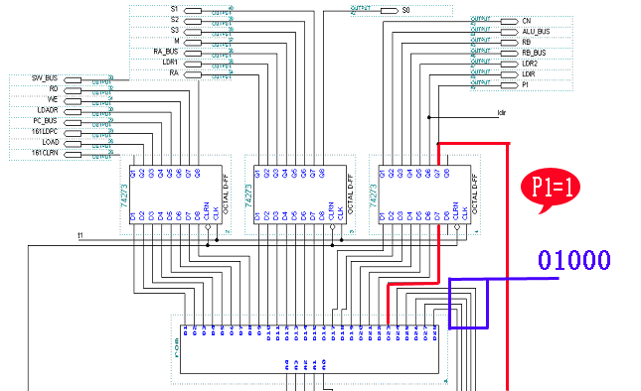
举例说明ID过程

Slide 13
举例说明ID过程
  我们以ADD为例,依据时序分析电路
  (2) T2,微地址寄存器(7474*3)读取绝对地址01000
  (3) T3,由数据通路的RAM读取IR[7..5]到IR(74273)
00010: Ram->IR ,下址01000
指令码 | 二进制 | Ir7,ir6,ir5 | 入口地址 | 机器指令
C0H | 11000000 | 110 | 01110 | ADD

Slide 14
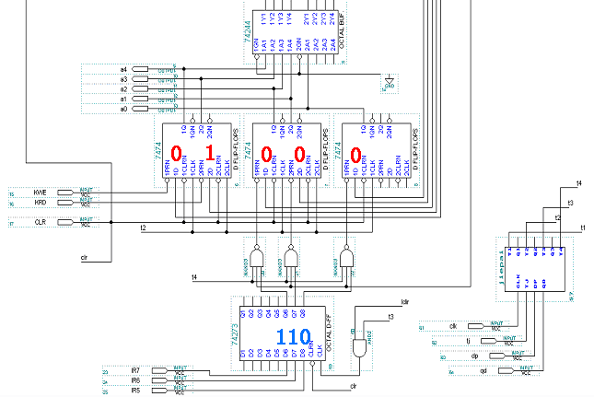
举例说明ID过程

Slide 15
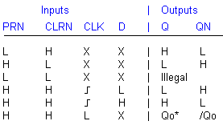
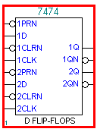
举例说明ID过程
  我们以ADD为例,依据时序分析电路
  (4) T4,译码产生新的下址 01000 -> 01110
00010: Ram->IR ,下址01000
指令码 | 二进制 | Ir7,ir6,ir5 | 入口地址 | 机器指令
C0H | 11000000 | 110 | 01110 | ADD

Slide 16
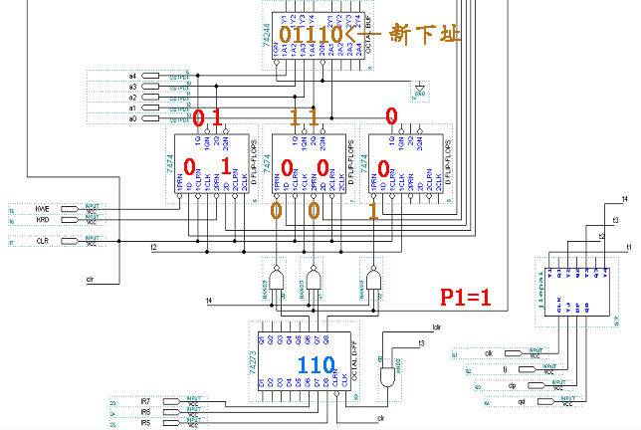
举例说明ID过程

Slide 17
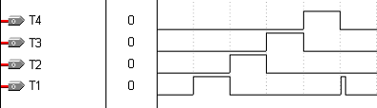
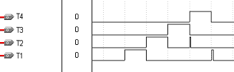
2. 实验内容
时序电路选择
单步运行中仅出现一个毛刺,可以选用
单步运行中仅出现两个毛刺,不可以选用

Slide 18


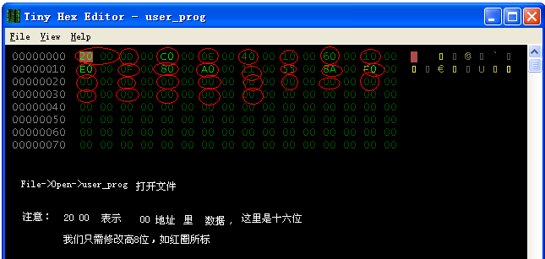
(2)~(3) 编写用户调试程序(模拟器)
实验步骤见教材P226。
解压：
  1.文件说明
2. 编辑用户程序文件

Slide 19
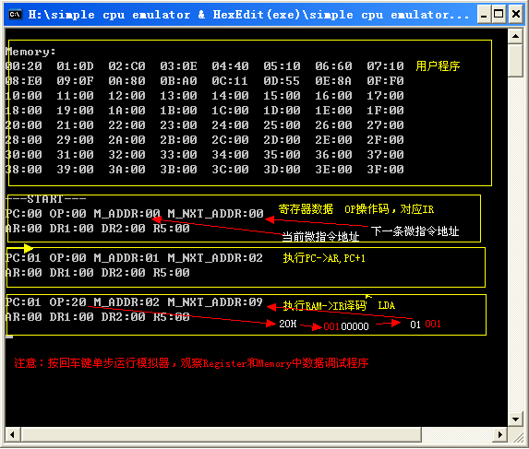
(2)~(3) 编写用户调试程序(模拟器)
实验步骤见教材P226。
  3. 模拟器运行

Slide 20
(5) 电路实现
将全部微程序按微指令格式变换成二进制代码并转换成ROM.vhd。
参考图4-6-3完成微程序控制器。
验证功能。
将全部微程序按微指令格式变换成二进制代码并转换成ROM.vhd。
1.理解机器指令功能
2.弄清各机器指令微程序
3.依据微指令格式写出编号1-22各微命令的初始状态二进制代码
4.在第3步基础上依据每条微指令执行功效改动相应有效微命令状态.加上P1位与下一条微指令地址,形成完整微指令代码.
5.重复第3,4步完成所有的微指令二进制代码.
6.将表中的内容用硬件描述语言列表语句描述形成控制存储器模块(ROM模块)

Slide 21
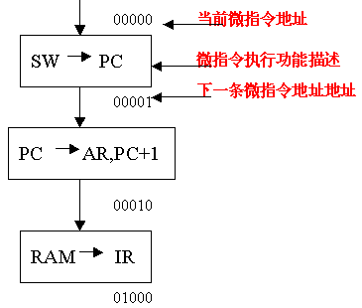
将全部微程序按微指令格式变换成二进制代码
第2步例:
取指令
分析指令

Slide 22

第3步例:微指令格式编号1-22微命令初始状态

Slide 23
第4步例:由微指令格式编号1-22微命令初始状态改成有效微命令状态
例:取指:PC->AR,PC+1
初始状态
PC+1
只需改变
有效状态
PC->AR
再加上下址00010,P1(=0,仅分析指令时P1位为1),形成00001完整有效微指令

Slide 24
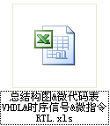
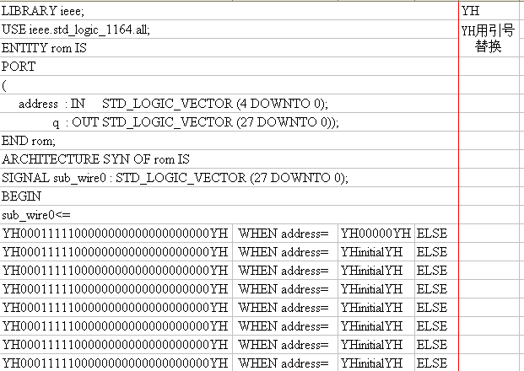
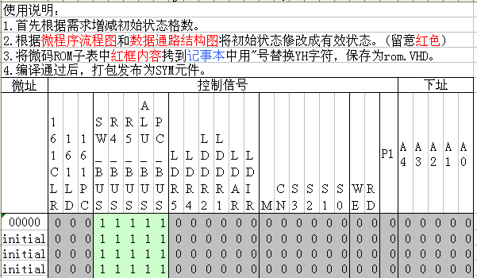
将全部微程序按微指令格式变换成二进制代码并转换成ROM.vhd。
借助

Slide 25
参考图4-6-3将时序电路与微程序控制器相连,完成微程序控制器。
验证微程序流程图中地址的跳转以及微指令的输出。
Ir7,ir6,ir5 | 机器指令
001 | LDA
010 | STA
011 | OUT
100 | COM
101 | JMP
110 | ADD
111 | AND
单步运行:DP=1,TJ=0,QD由1->0操作,单步调试指令
手动输入IR7,IR6,IR5 001~111各情况
产生主入口地址00000，单步运行，观察A[4..0]下址显示是否正确？
(00000->00001->00010)
将IR[2..0]=001，单步运行一次，观察MPC的A[4..0]下址显示是否正确？
（一个机器周期内能看到01000->01001）。
OK后连续运行直至查遍所有状态。

Slide 26
3 思考题
举例说明实验中出现的基本概念：微命令、微操作、微指令、微程序。
解释并比较微程序控制器的几种设计方法。
微程序控制器的功能？如何取指令、分析指令、执行指令？
常用的下址的产生方法有哪些？实验中用到了那些？
每条机器指令的指令码如何与其入口微地址对应？
如何简化微程序流程图中的ADD、AND微指令？
电路设计过程中如果出现多个状态机怎么办？

Slide 27
